Slide 1
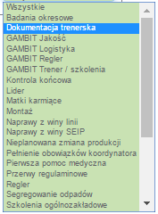
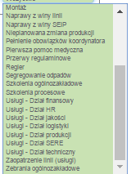
Raportowanie godzin
Czynności wykonywane przez Trenera można deklarować jako:
Dokumentacja trenerska – czynności administracyjne
/dotyczą pracy związanej z dokumentacją, tablicą kompetencji, wpisywaniem SPL do bazy/archiwum
Szkolenia procesowe – szkolenia na linii
/ dotyczą czasu trenera poświęconego na szkolenie osób na linii/
Naprawy z winy linii – są to naprawy spowodowane nieprawidłowym montażem wykonanym przez operatora/
Naprawy z winy SEIP - są to naprawy spowodowane użyciem wadliwego komponentu lub p/z – a także naprawa aparatów z nieprawidłowymi parametrami.
Nieplanowana zmiana produkcji– dotyczy strat związanych z przeplanowaniem produkcji/awarią/problemami jakościowymi lub brakiem surowca
Autor: A. Baranik Symbol zmiany……A……….
Data przygotowania: 17.03.2017 Nr dokumentu …P018……..

Slide 2
Raportowanie godzin
Lista osób uczestniczących w szkoleniu
Data
Prowadzący
Czas trwania szkolenia
Wypełnia organizator |  | Wypełnia uczestnik szkolenia
l.p. | Imię i nazwisko | Podpis | Uwagi
1
2
3
4
5
6
7
8
9
10
11
12
13
14
15
16
17
18
19
20
21
22
23
24
25

